Slide 1

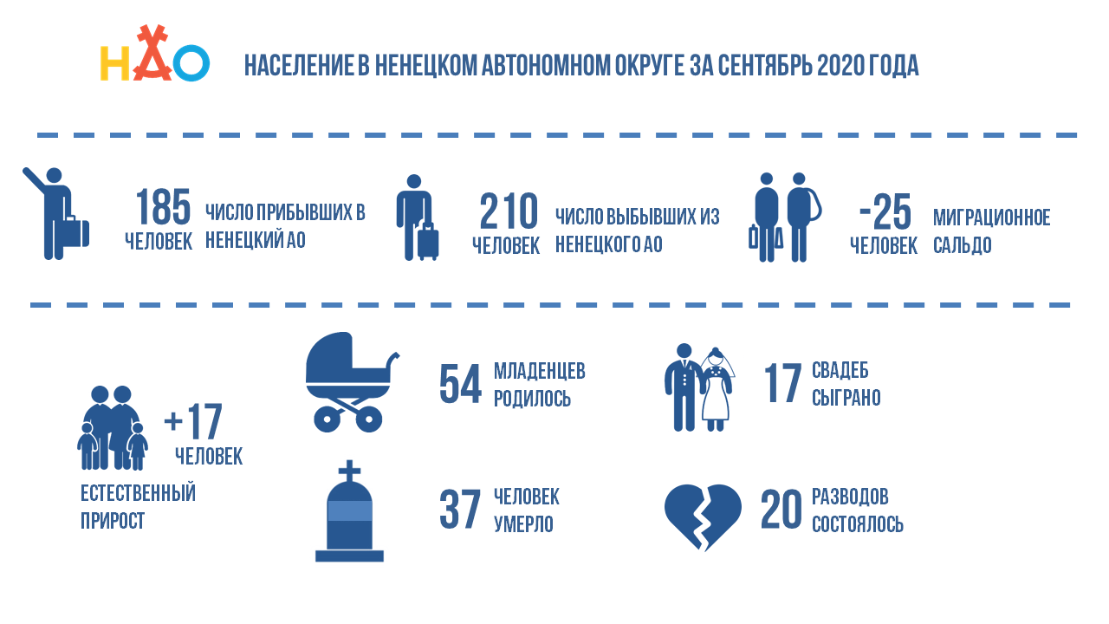

Население в Ненецком автономном округе за сентябрь 2021 года
204
180
+24
ЧИСЛО ПРИБЫВШИХ
В НЕНЕЦКИЙ АО
ЧИСЛО ВЫБЫВШИХ
ИЗ НЕНЕЦКОГО АО
МИГРАЦИОННОЕ
САЛЬДО
ЧЕЛОВЕК
ЧЕЛОВЕК
ЧЕЛОВЕК
55
МЛАДЕНЦЕВ РОДИЛОСЬ
16
+4
СВАДЕБ
СЫГРАНО
ЧЕЛОВЕК
ЕСТЕСТВЕННЫЙ ПРИРОСТ
51
ЧЕЛОВЕК
УМЕРЛО
26
РАЗВОДОВ СОСТОЯЛОСЬ

